Slide 1


Slide 2
Sistema para controle de caixa e estoque aplicável a mercados de pequeno e médio porte
Orientador
Prof. MSc. Flávio Viotti
Autores
Alex Rodrigues
Gerson Liberato Júnior
Monique Santos de Oliveira
Nara Isa Jello Shinzato
Rodrigo Baptista

Slide 3

Introdução
Automatização dos processos de venda;
Necessidade de negócio;
Redução de erros e prejuízos;
Agilidade no processo de vendas;
Registro de informações.

Slide 4

Objetivos
Desenvolvimento e documentação de um sistema para automatização dos processos de venda e controle de estoque.

Slide 5

Metodologia
Pesquisas em artigos e livros sobre as tecnologias utilizadas;
Pesquisas sobre domínio da aplicação;
Levantamento das necessidades do negócio;
Levantamento de requisitos;
Elaboração de casos de uso e diagramas.

Slide 6
Desenvolvimento
Descrição do Sistema
Área de login;
Realização de cadastros;
Registro de entrada e saída de produtos;
Realização de vendas;
Geração de relatórios;
Acesso às funcionalidades de acordo com o nível hierárquico.

Slide 7






Desenvolvimento
Tecnologias Utilizadas

Slide 8
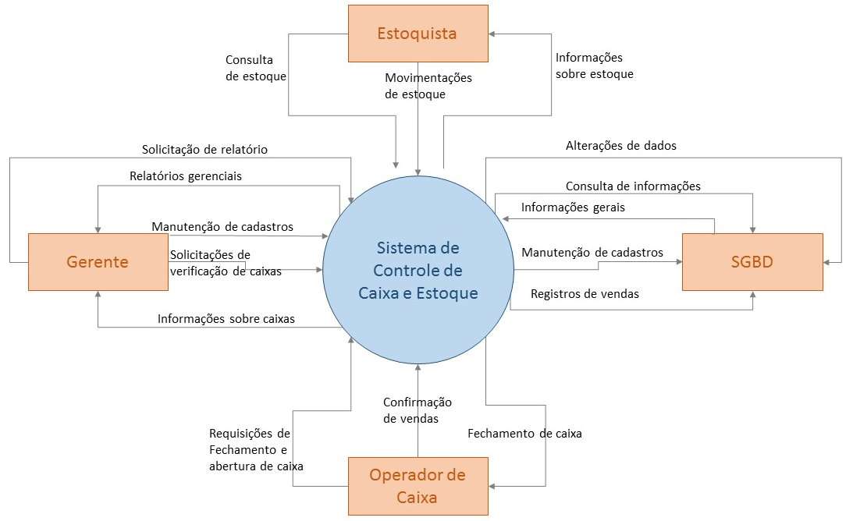
Desenvolvimento
Escopo do Projeto

Slide 9
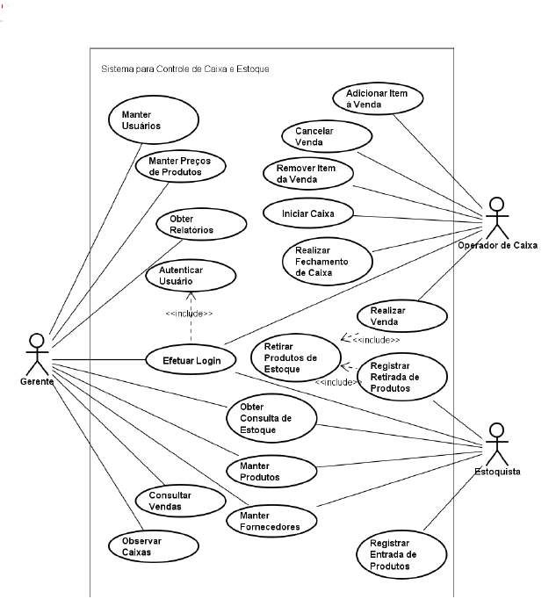
Desenvolvimento
Diagrama de Casos de Uso

Slide 10
Desenvolvimento
Diagramas:

Slide 11

Demonstração do Sistema
Acesso ao sistema:
Realização de login
Vendas:
Abertura de caixa
Realização de uma venda
Fechamento de caixa
Consulta de vendas;
Cadastro:
Cadastro de um produto
Definição do preço
Estoque:
Registro de entrada de um produto
Registro de saída de um produto sem venda
Consulta de estoque
Geração de relatórios:
Relatório de vendas
Relatório de produtos vendidos
Relatório de estoque

Slide 12
Considerações finais
Com o projeto concluído, pode-se dizer que seu desenvolvimento agregou conhecimento e experiência aos integrantes do grupo por ter sido uma oportunidade de aplicar os conhecimentos obtidos durante o curso.
O levantamento de requisitos e elaboração da documentação do sistema possibilitaram o emprego de técnicas apresentadas durante as disciplinas de engenharia de software.
Para desenvolvimento do sistema, foram necessários os conhecimentos obtidos nas disciplinas relacionadas à programação e banco de dados.
Além disso, o conhecimento relacionado às áreas de metodologia de pesquisa cientifica e de gestão foram indispensáveis para a construção deste trabalho e para o gerenciamento do projeto.

Slide 13
Nossos mais sinceros agradecimentos!

